Slide 1


«Οι νέας μορφής δράσεις απασχόλησης στην εποχή της κρίσης»
Μανόλης Χατζόπουλος ■ Γενικός Διευθυντής Αναπτυξιακής Δράμας

Slide 2
Ανεργία
Το μεγαλύτερο κοινωνικό πρόβλημα που αντιμετωπίζουν όλο και περισσότεροι συμπολίτες μας.
Οι λύσεις δεν είναι εύκολες.
Η βαθειά ύφεση και η κρίση που βιώνει η χώρα, οι μεγάλες δυσκολίες που αντιμετωπίζουν οι επιχειρήσεις σε ένα περιβάλλον σκληρού ανταγωνισμού, καθιστούν ακόμη πιο δύσκολη την κατάσταση.

Slide 3
Ανάπτυξη
Επιχειρηματικότητα
Επίλυση προβλημάτων στην πραγματική οικονομία
Η προσπάθεια του Υπουργείου Εργασίας στοχεύει στη συγκράτηση της ανεργίας και ανακούφιση των ανέργων και των οικογενειών τους.

Slide 4
Προγράμματα
Τα προγράμματα που υλοποιούνται αλλά και όσα σχεδιάζονται και θα υλοποιηθούν το αμέσως επόμενο διάστημα είναι απολύτως αναγκαία, ειδικά αυτήν την περίοδο.
Σύμφωνα με τα στοιχεία του Υπουργείου Εργασίας κατάφεραν να συγκρατήσουν την ανεργία κατά 4 περίπου ποσοστιαίες μονάδες χαμηλότερα και αυτός είναι ο στόχος των νέων προγραμμάτων.

Slide 5
Προγράμματα
Αξιοποίηση πόρων συνολικού ύψους
4.600.000.000 €
με την υλοποίηση μιας σειράς προγραμμάτων που απευθύνονται σε περίπου
1.100.000
ωφελούμενους

Slide 6
Προγράμματα - στόχοι
Ενίσχυση απασχόλησης
Διατήρηση των θέσεων εργασίας
Επαναφορά των ανέργων στην αγορά εργασίας (ιδιαίτερα νέοι και μακροχρόνια άνεργοι)
Κατάρτιση ανέργων και εργαζομένων

Slide 7

1
Δημιουργία θέσεων απασχόλησης σε τοπικό επίπεδο μέσω προγραμμάτων κοινωφελούς εργασίας
Μια προσπάθεια που ξεκίνησε πριν από
8 μήνες με εμπλοκή του συνόλου της τοπικής κοινωνίας
Δύο δικαιούχοι φορείς: Α.Μ.Κ.Ε. «Επιμένουμε Δράμα» και το Ι.Ν.Ε. της Γ.Σ.Ε.Ε.
Περισσότεροι από 30 συμπράττοντες φορείς: Τοπική και Περιφερειακή αυτοδιοίκηση, Νομικά πρόσωπα ΟΤΑ, Νοσοκομείο, Θεραπευτήριο, ΤΟΕΒ, Κυνηγετικοί Σύλλογοι, Κέντρο Μέριμνας Αρρένων κ.λ.π.

Slide 8
1
Δημιουργία θέσεων απασχόλησης σε τοπικό επίπεδο μέσω προγραμμάτων κοινωφελούς εργασίας
Περισσότερες από 100 ενέργειες:
έργα κοινωφελούς χαρακτήρα και φροντίδας, όπως π.χ. διαμόρφωση και φροντίδα πάρκων και λοιπών έργων πρασίνου, αναδάσωση, δασοπροστασία και φύλαξη περιοχών υψηλού φυσικού κάλλους
υπηρεσίες φροντίδας, μέριμνας ηλικιωμένων, ΑμεΑ και παιδιών κλπ.
δράσεις για παιδιά και νέους, εξωσχολικά προγράμματα για μαθητές και παιδιά, οδική ασφάλεια μαθητών, σίτιση σε ολοήμερα σχολεία φτωχών περιοχών
δράσεις διατήρησης της φυσικής και πολιτιστικής κληρονομιάς

Slide 9
1
Δημιουργία θέσεων απασχόλησης σε τοπικό επίπεδο μέσω προγραμμάτων κοινωφελούς εργασίας
1.500 συμπολίτες μας όλων των επιπέδων εκπαίδευσης
Ωφελούμενοι
Κατάσταση φορέων και επίπεδο εκπαίδευσης
Άνεργοι
Αγρότες με ειδική κατάσταση

Slide 10
1
Δημιουργία θέσεων απασχόλησης σε τοπικό επίπεδο μέσω προγραμμάτων κοινωφελούς εργασίας
5 μήνες
625 € το μήνα και πλήρη ασφαλιστική κάλυψη
Συνολικός προϋπολογισμός 4.687.500 €

Slide 11
1
Δημιουργία θέσεων απασχόλησης σε τοπικό επίπεδο μέσω προγραμμάτων κοινωφελούς εργασίας
Επόμενες ενέργειες:
Υποβολή ΤΔΕ
Προετοιμασία προκήρυξης
Έγκριση ΑΣΕΠ
Προκήρυξη Ιανουάριος 2012
Βαθμολογούμενα κριτήρια
Αίτηση

Slide 12
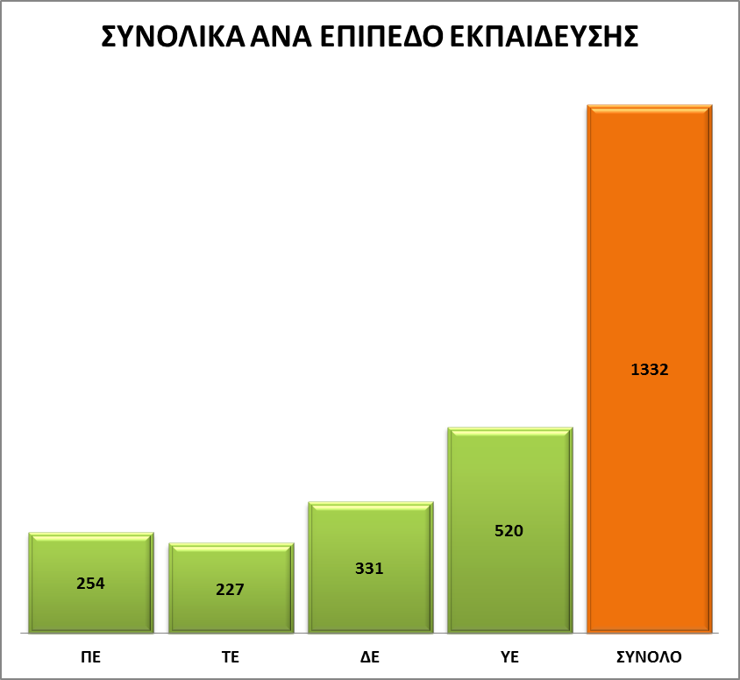

Slide 13
ΦΟΡΕΑΣ |  | ΠΕ | ΤΕ | ΔΕ | ΥΕ | ΣΥΝΟΛΟ
 |  | 254 | 227 | 331 | 520 | 1332
1 | ΔΗΜΟΣ ΔΡΑΜΑΣ | 45 | 46 | 109 | 159 | 359
2 | ΠΕΡΙΦΕΡΕΙΑΚΗ ΕΝΟΤΗΤΑ ΔΡΑΜΑΣ | 82 | 63 | 27 | 18 | 190
3 | ΔΗΜΟΣ ΠΡΟΣΟΤΣΑΝΗΣ | 5 | 12 | 23 | 112 | 152
4 | ΔΗΜΟΣ ΚΑΤΩ ΝΕΥΡΟΚΟΠΙΟΥ | 10 | 24 | 25 | 87 | 146
5 | ΔΗΜΟΣ ΔΟΞΑΤΟΥ | 9 | 25 | 38 | 52 | 124
6 | ΔΗΜΟΣ ΠΑΡΑΝΕΣΤΙΟΥ | 16 | 14 | 58 | 22 | 110
7 | ΣΧΟΛΙΚΗ ΕΠΙΤΡΟΠΗ ΠΡΩΤΟΒΑΘΜΙΑΣ ΕΚΠΑΙΔΕΥΣΗΣ ΔΗΜΟΥ ΔΡΑΜΑΣ | 0 | 5 | 9 | 36 | 50
8 | ΣΥΛΛΟΓΟΣ ΠΟΛΥΤΕΚΝΩΝ "ΑΓΙΟΣ ΣΤΥΛΙΑΝΟΣ" | 40 | 0 | 0 | 0 | 40
9 | ΘΕΡΑΠΕΥΤΗΡΙΟ ΧΡΟΝΙΩΝ ΠΑΘΗΣΕΩΝ ΔΡΑΜΑΣ | 12 | 4 | 20 | 4 | 40
10 | ΣΧΟΛΙΚΗ ΕΠΙΤΡΟΠΗ ΔΕΥΤΕΡΟΒΑΘΜΙΑΣ ΕΚΠΑΙΔΕΥΣΗΣ ΔΗΜΟΥ ΔΡΑΜΑΣ | 0 | 4 | 6 | 13 | 23
11 | ΔΕΚΠΟΤΑ | 7 | 8 | 5 | 0 | 20
12 | ΝΟΜΙΚΟ ΠΡΟΣΩΠΟ ΔΗΜΟΥ ΔΡΑΜΑΣ (Ν.Π.Δ.Δ.) | 5 | 5 | 3 | 6 | 19
13 | ΔΗΜΟΤΙΚΗ ΚΟΙΝΩΦΕΛΗΣ ΕΠΙΧΕΙΡΗΣΗ ΔΗΜΟΥ ΔΟΞΑΤΟΥ | 7 | 7 | 0 | 1 | 15
14 | ΕΝΩΣΗ ΚΥΡΙΩΝ ΔΡΑΜΑΣ | 4 | 4 | 2 | 2 | 12
15 | ΚΕΝΤΡΟ ΠΑΙΔΙΚΗΣ ΜΕΡΙΜΝΑΣ ΑΡΡΕΝΩΝ ΔΡΑΜΑΣ | 9 | 1 | 2 | 0 | 12
16 | ΜΕΡΙΜΝΑ ΠΟΝΤΙΩΝ ΚΥΡΙΩΝ | 1 | 0 | 2 | 2 | 5
17 | ΕΝΩΣΗ ΚΑΤΑΝΑΛΩΤΩΝ ΔΡΑΜΑΣ | 1 | 3 | 1 | 0 | 5
18 | ΚΥΝΗΓΕΤΙΚΟΣ ΣΥΛΛΟΓΟΣ ΔΡΑΜΑΣ | 0 | 2 | 0 | 2 | 4
19 | ΚΥΝΗΓΕΤΙΚΟΣ ΣΥΛΛΟΓΟΣ ΔΟΞΑΤΟΥ | 0 | 0 | 0 | 4 | 4
20 | ΣΥΛΛΟΓΟΣ ΠΑΡΑΠΛΗΓΙΚΩΝ | 1 | 0 | 1 | 0 | 2

Slide 14
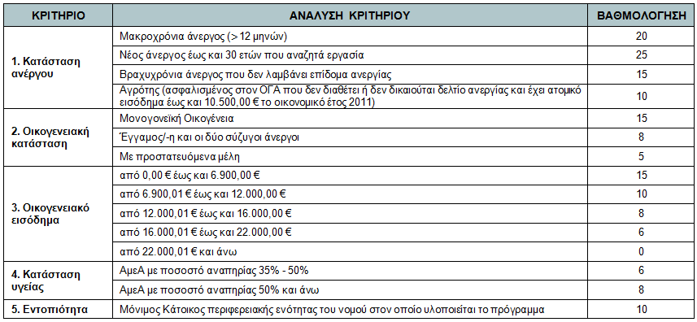

Slide 15
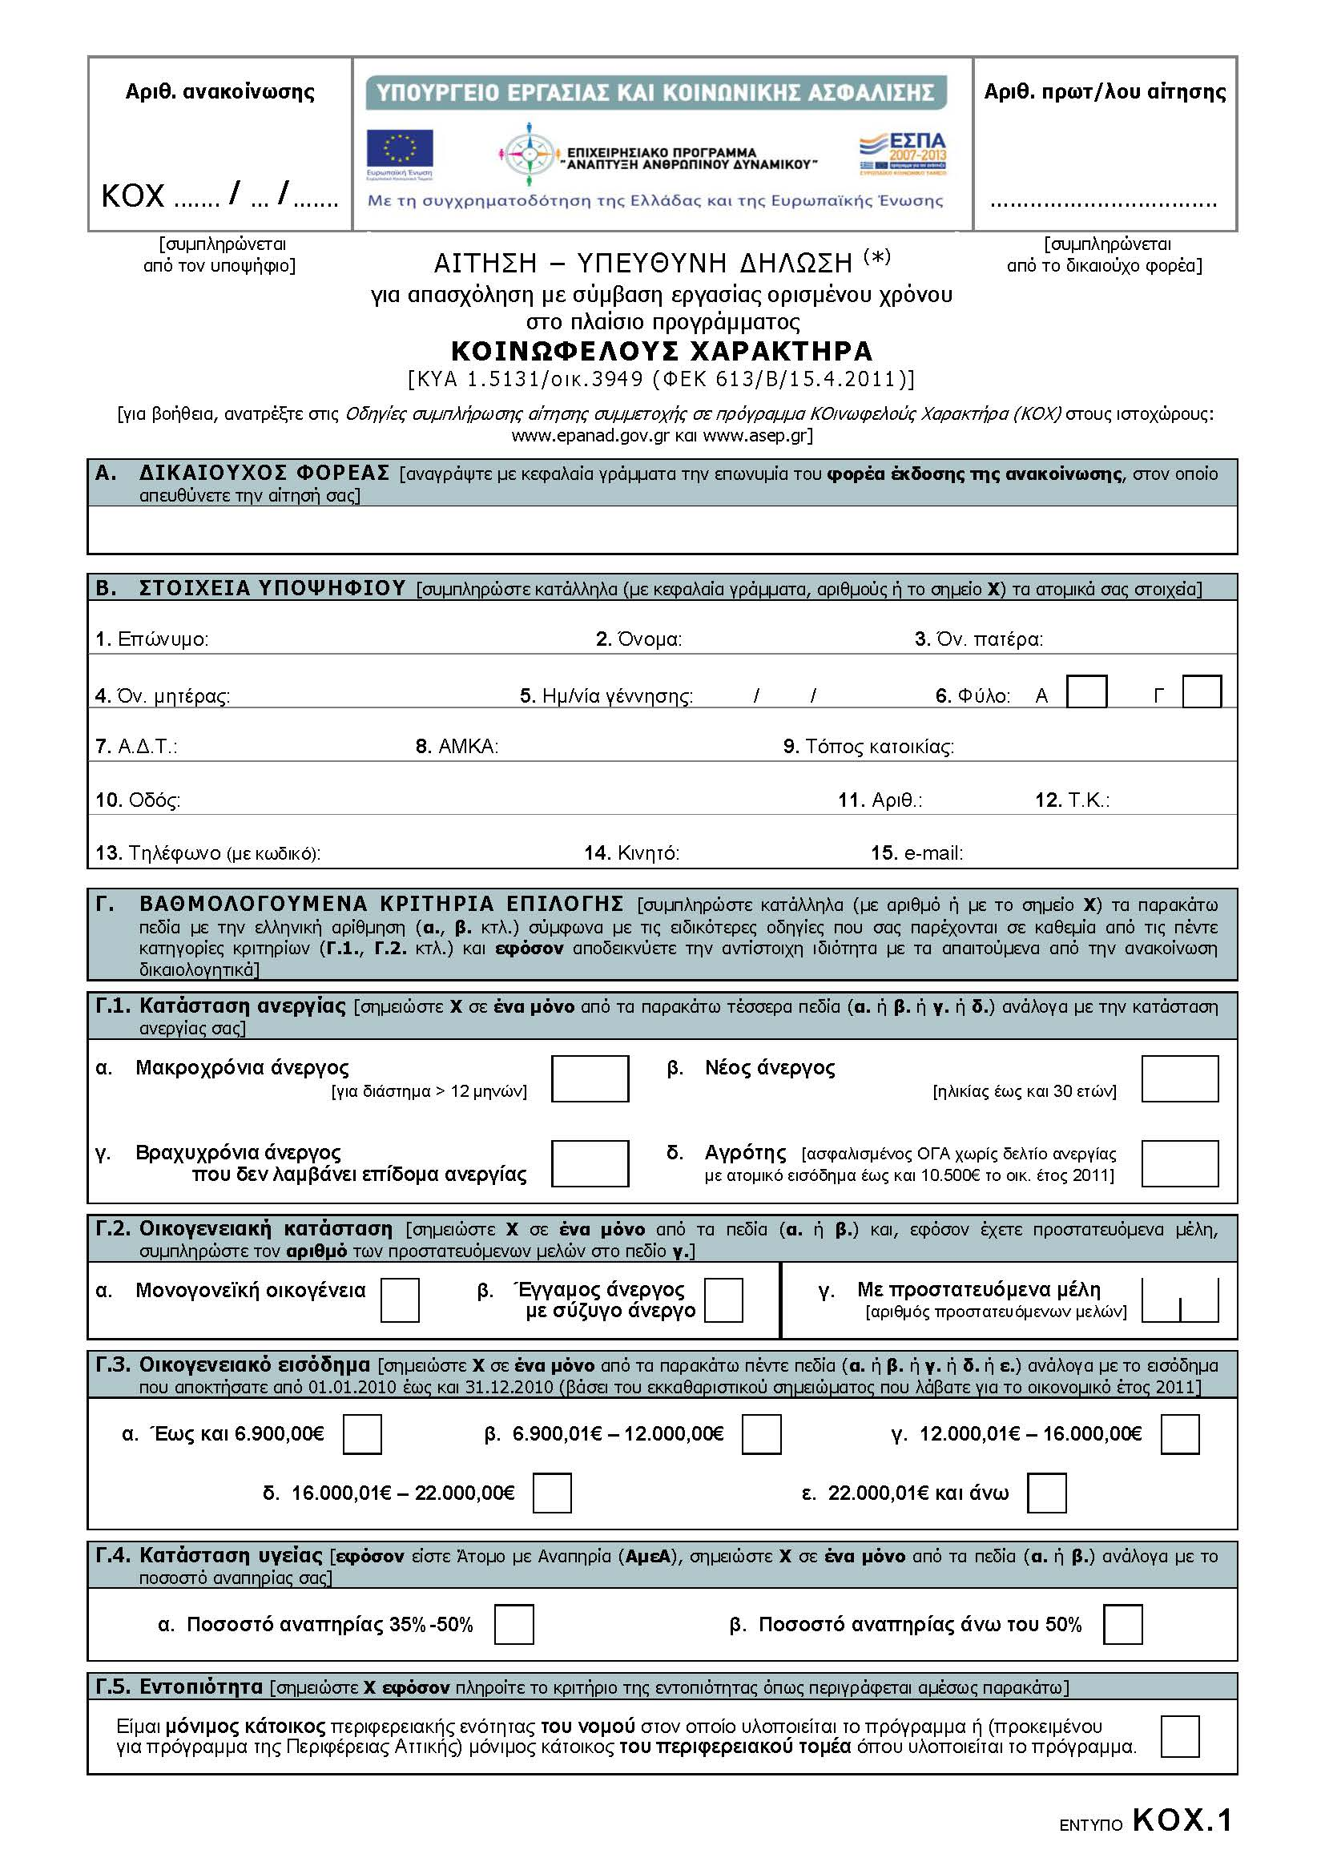
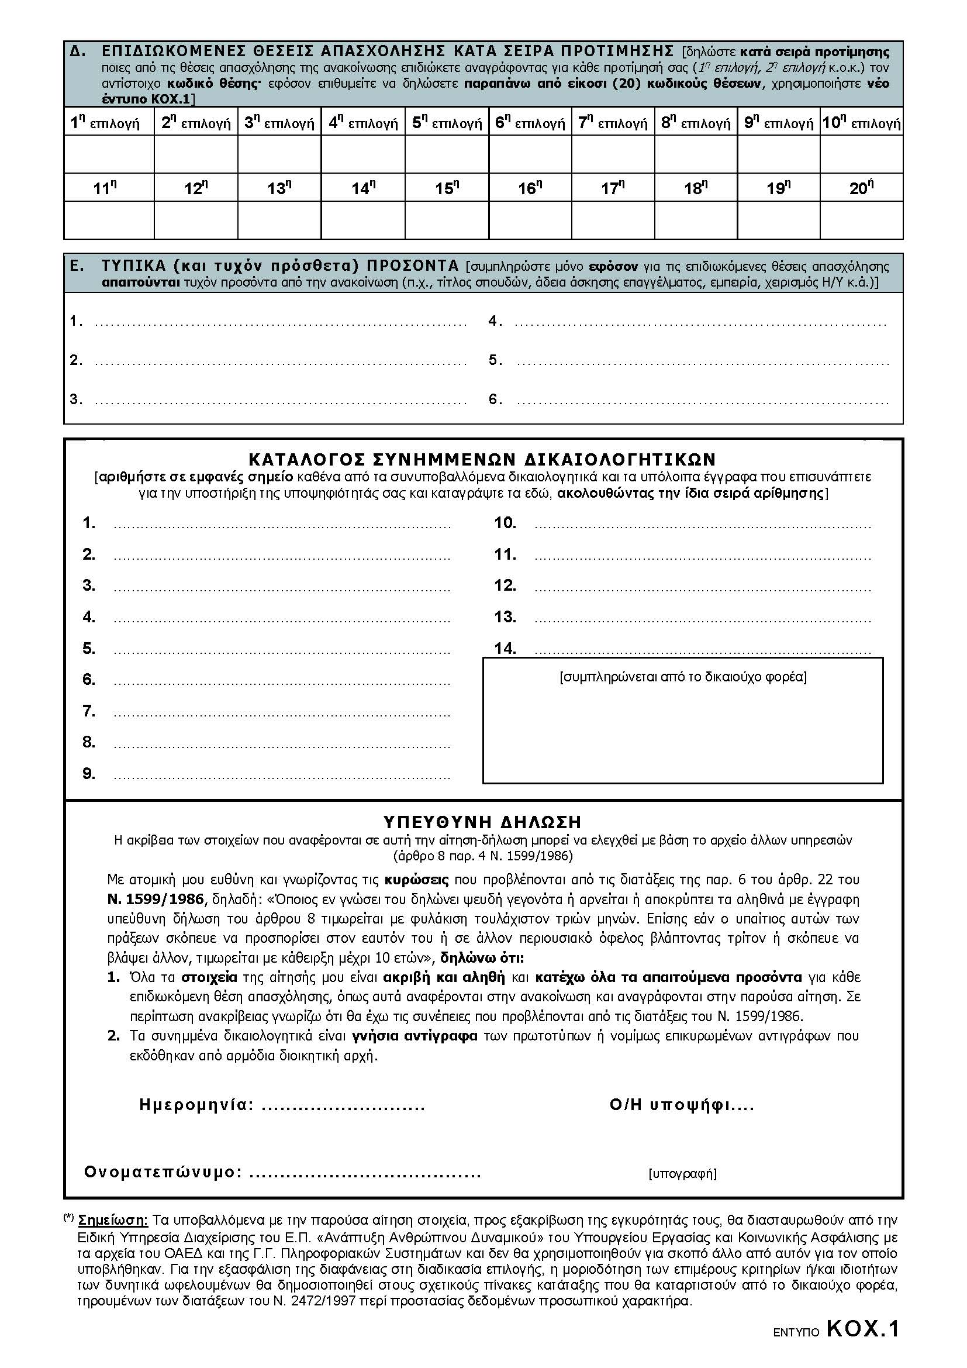

Slide 16
2
Τοπικά σχέδια για την απασχόληση, προσαρμοσμένα στις ανάγκες των τοπικών αγορών εργασίας
(ΤοπΣΑ)
Ενεργοποίηση και κινητοποίηση
των τοπικών φορέων με στόχο την εξασφάλιση της δημιουργίας θέσεων απασχόλησης για ανέργους,
ως αποτέλεσμα διάγνωσης
εξειδικευμένων τοπικών αναγκών και ανάδειξης των αναπτυξιακών δυνατοτήτων στις περιοχές παρέμβασης

Slide 17
2
Τοπικά σχέδια για την απασχόληση, προσαρμοσμένα στις ανάγκες των τοπικών αγορών εργασίας
(ΤοπΣΑ)
  ΠΕΡΙΕΧΟΜΕΝΟ ΣΧΕΔΙΟΥ ΔΡΑΣΗΣ
Στο Σχέδιο Δράσης που θα υποβάλλεται για αξιολόγηση με την αίτηση χρηματοδότησης περιλαμβάνεται επίκαιρη και εξειδικευμένη ανάλυση της τοπικής αγοράς εργασίας με την ανάδειξη των προβλημάτων και των αναπτυξιακών πλεονεκτημάτων της περιοχής παρέμβασης. Συγκεκριμένα αναφέρεται:
Στον κλάδο/ περιοχή παρέμβασης
Στις ομάδες στόχου
Στις δράσεις, που απαιτούνται για την επίλυση του διαπιστωμένου προβλήματος ή την σύνδεση με τα αναπτυξιακά πλεονεκτήματα της περιοχής.
Εκτός των παραπάνω, στο σχέδιο δράσης θα περιγράφονται, μεταξύ άλλων, ο προϋπολογισμός, ενδεικτικό χρονοδιάγραμμα,
το προφίλ, η συνεισφορά των εταίρων της σύμπραξης, όπως αυτά θα προσδιορίζονται στις σχετικές προσκλήσεις.

Slide 18
2
Τοπικά σχέδια για την απασχόληση, προσαρμοσμένα στις ανάγκες των τοπικών αγορών εργασίας
(ΤοπΣΑ)
ΠΡΟΣΔΙΟΡΙΣΜΟΣ ΠΕΡΙΟΧΩΝ / ΤΟΜΕΩΝ ΠΑΡΕΜΒΑΣΗΣ
Οι περιοχές ή οι τομείς παρέμβασης όπου θα υλοποιηθούν τα τοπικά σχέδια απασχόλησης, θα προσδιορίζονται στα Σχέδια δράσης που θα υποβάλουν οι Αναπτυξιακές Συμπράξεις.
Αφορά σε περιοχή που καλύπτει αιτιολογημένα ένα δήμο ή περισσότερους δήμους ή το σύνολο της περιφερειακής ενότητας.
Επιπλέον υπάρχει η δυνατότητα για οριοθέτηση της περιοχής παρέμβασης σε 2
ή περισσότερους δήμους που ανήκουν σε διαφορετικές περιφερειακές ενότητες, αλλά στην ίδια διοικητική περιφέρεια.

Slide 19
2
Τοπικά σχέδια για την απασχόληση, προσαρμοσμένα στις ανάγκες των τοπικών αγορών εργασίας
(ΤοπΣΑ)
ΑναπτυξιακΗ ΣΥμπραξη
Στις Αναπτυξιακές Συμπράξεις που θα υποβάλλουν τα ΤοπΣΑ, μπορούν να συμμετέχουν:
τα νομικά πρόσωπα δημοσίου δικαίου
οι οργανισμοί τοπικής αυτοδιοίκησης α΄και β΄ βαθμού και οι κοινωφελείς επιχειρήσεις τους
οι δημόσιοι οργανισμοί και επιχειρήσεις
οι αναπτυξιακές ανώνυμες εταιρείες του άρθρου 194 του Ν. 3852/2010 και του άρθρου 252 παρ.3 εδ. β του Ν. 3463/2006
τα νομικά πρόσωπα ιδιωτικού δικαίου κερδοσκοπικού ή μη κερδοσκοπικού χαρακτήρα, και
οι συνδικαλιστικές οργανώσεις εργοδοτών και εργαζομένων.

Slide 20
2
Τοπικά σχέδια για την απασχόληση, προσαρμοσμένα στις ανάγκες των τοπικών αγορών εργασίας
(ΤοπΣΑ)
ΩΦΕΛΟΥΜΕΝΟΙ
Άνεργοι, εγγεγραμμένοι στα Μητρώα Ανεργίας του ΟΑΕΔ.
Επίσης, δυνητικοί ωφελούμενοι μπορεί να είναι οι εγγεγραμμένοι σε ειδικό κατάλογο του ΟΑΕΔ, εκτός Μητρώου ανεργίας.

Slide 21
2
Τοπικά σχέδια για την απασχόληση, προσαρμοσμένα στις ανάγκες των τοπικών αγορών εργασίας
(ΤοπΣΑ)
ΣΤΟΧΟΙ ΤΟΥ ΤΟΠΣΑ
Μέσα από τα σχέδια δράσης που θα υποβληθούν θα πρέπει να εξασφαλίζεται ότι:
(α) οι ωφελούμενοι που θα συστήσουν τη δική τους επιχείρηση θα προετοιμαστούν κατάλληλα ώστε να ιδρύσουν επιχειρήσεις, οι οποίες θα καλύπτουν διαπιστωμένες ανάγκες της περιοχής παρέμβασης και θα βασίζονται στην αξιοποίηση των ιδιαίτερων χαρακτηριστικών της περιοχής, όπως περιγράφονται στο σχέδιο δράσης ή/και
(β) οι ωφελούμενοι που θα προωθηθούν για επιδότηση/επιχορήγηση από άλλα επενδυτικά κλπ προγράμματα θα προετοιμαστούν κατάλληλα για την ένταξή τους στο αντίστοιχο πρόγραμμα ή/και
(γ) οι ωφελούμενοι που θα προσληφθούν από επιχειρήσεις θα έχουν προετοιμαστεί κατάλληλα ώστε να καλύπτουν πραγματικές και διαπιστωμένες ανάγκες των επιχειρήσεων που θα τους προσλάβουν.

Slide 22
2
Τοπικά σχέδια για την απασχόληση, προσαρμοσμένα στις ανάγκες των τοπικών αγορών εργασίας
(ΤοπΣΑ)
ΒΑΘΜΟΣ ΕΠΙΤΕΥΞΗΣ ΤΩΝ ΣΤΟΧΩΝ
    ίδρυση νέας επιχείρησης, η σύνταξη business plan και η βεβαίωση έναρξης επιχείρησης από την εφορία
    δημιουργία νέων θέσεων εργασίας σε επιχειρήσεις, η αναγγελία πρόσληψης
    ένταξη σε πρόγραμμα επιχορήγησης, επιδότησης ή άλλο αναπτυξιακό πρόγραμμα (ΕΠΑΝ ΙΙ, Ε.Π. Αγροτικής Ανάπτυξης, Επενδυτικός Νόμος, προγράμματα ΟΑΕΔ κλπ) η σύνταξη business plan και η αίτηση υπαγωγής στο φορέα υλοποίησης του προγράμματος
    για απόκτηση εργασιακής εμπειρίας η σύμβαση απόκτησης εργασιακής εμπειρίας

Slide 23



Υπουργείο Εργασίας & Κοινωνικής Ασφάλισης
www.epanad.gov.gr
www.step.gov.gr
ΑΝΑΠΤΥΞΙΑΚΗ ΔΡΑΜΑΣ Α.Ε.
www.aned.gr
Α.Μ.Κ.Ε. «ΕΠΙ-ΜΕΝΟΥΜΕ ΔΡΑΜΑ»
www.epimenoumedrama.gr

